Slide 1

TRƯỜNG ĐẠI HỌC VINH
VIỆN KỸ THUẬT VÀ CÔNG NGHỆ
HỌC PHẦN CÔNG NGHỆ PHẦN MỀM
GIẢNG VIÊN: CAO THANH SƠN
NHÓM 16
HÌNH THÀNH Ý TƯỞNG, THIẾT KẾ, TRIỂN KHAI VÀ VẬN HÀNH PHẦN MỀM QUẢN LÝ QUÁN CAFE

Slide 2

Sinh viên thực hiện
Nguyễn Mạnh Tường
Phạm Ngọc Tú
Dương Đình Tướng
SINH VIÊN
THỰC HIỆN

Slide 3
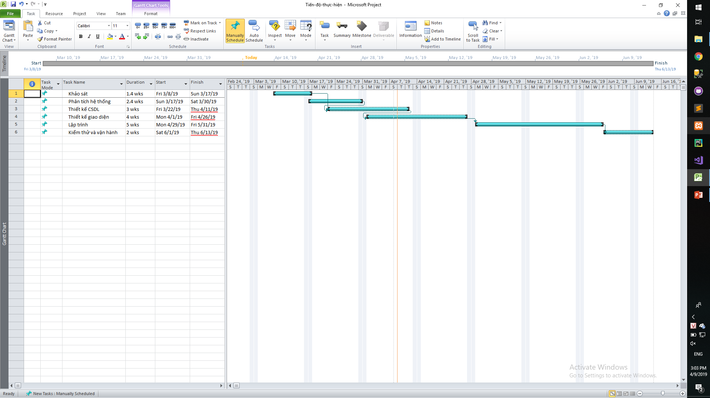
Tiến độ thực hiện :

Slide 4
Báo cáo tiến độ
Công việc I
1.1 Nội dung công việc : Khảo sát
1.2 Thời gian thực hiện : 8/3 – 15/3/2019
1.3 Kết quả :
- Khảo sát quy trình quản lý các quán café
- Mức độ hài lòng về việc sử dụng phần mềm quản lý hiện thời
1.4 Tài liệu đính kèm : File Khảo sát
Ngày báo cáo : 8/4/2019

Slide 5
Báo cáo tiến độ
2. Công việc II
2.1 Nội dung công việc : Phân tích hệ thống
2.2 Thời gian thực hiện : 17/3 – 30/3/2019
2.3 Kết quả :
- Mục đích và yêu cầu
- Nhiệm vụ chung
- Tổ chức quản lý
- Đánh giá ưu, nhược điểm
2.4 Tài liệu đính kèm : File Phân tích bài toán
Ngày báo cáo : 8/4/2019

Slide 6
Báo cáo tiến độ
3. Công việc III
3.1 Nội dung công việc : Thiết kế CSDL
3.2 Thời gian thực hiện : Từ 22/3/2019
3.3 Tài liệu đính kèm : File QLCF.sql
Ngày báo cáo : 8/4/2019

Slide 7
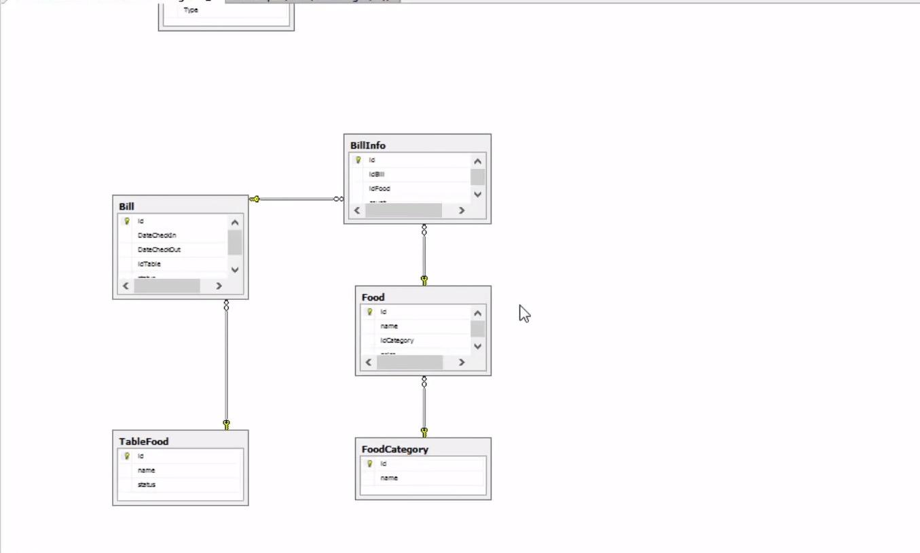
Cơ sở dữ liệu :
Database Diagrams :

Slide 8
Báo cáo tiến độ
4. Công việc IV
4.1 Nội dung công việc : Thiết kế giao diện
4.2 Thời gian thực hiện : Từ 1/4/2019
4.3 Kết quả :
- Giao diện đầy đủ chức năng
- Đơn giản, dễ dàng sử dụng
4.4 Tài liệu đính kèm :
Ngày báo cáo : 8/4/2019

Slide 9
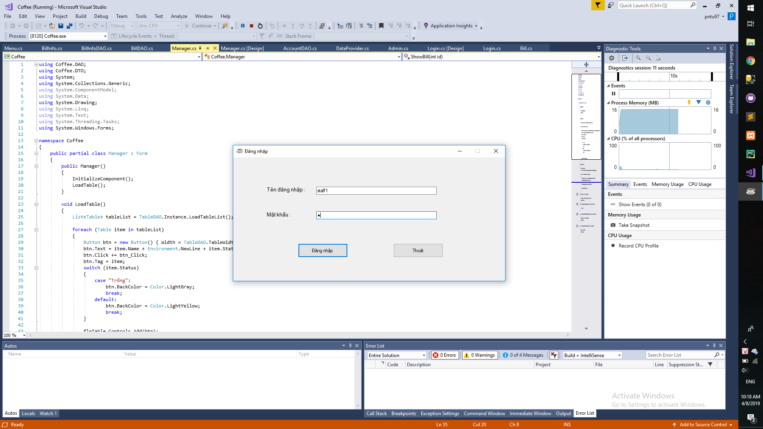
Form Login

Slide 10
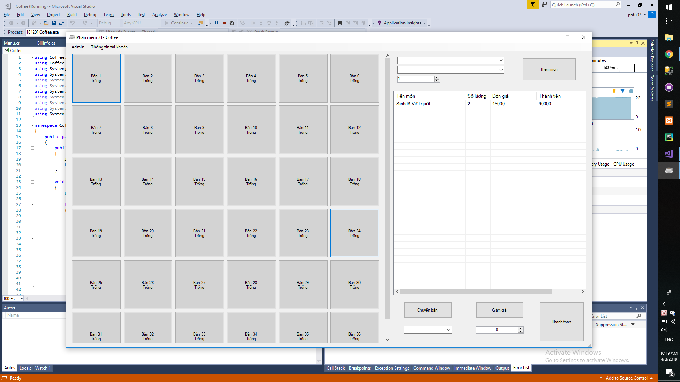
Form quản lý các bàn

Slide 11
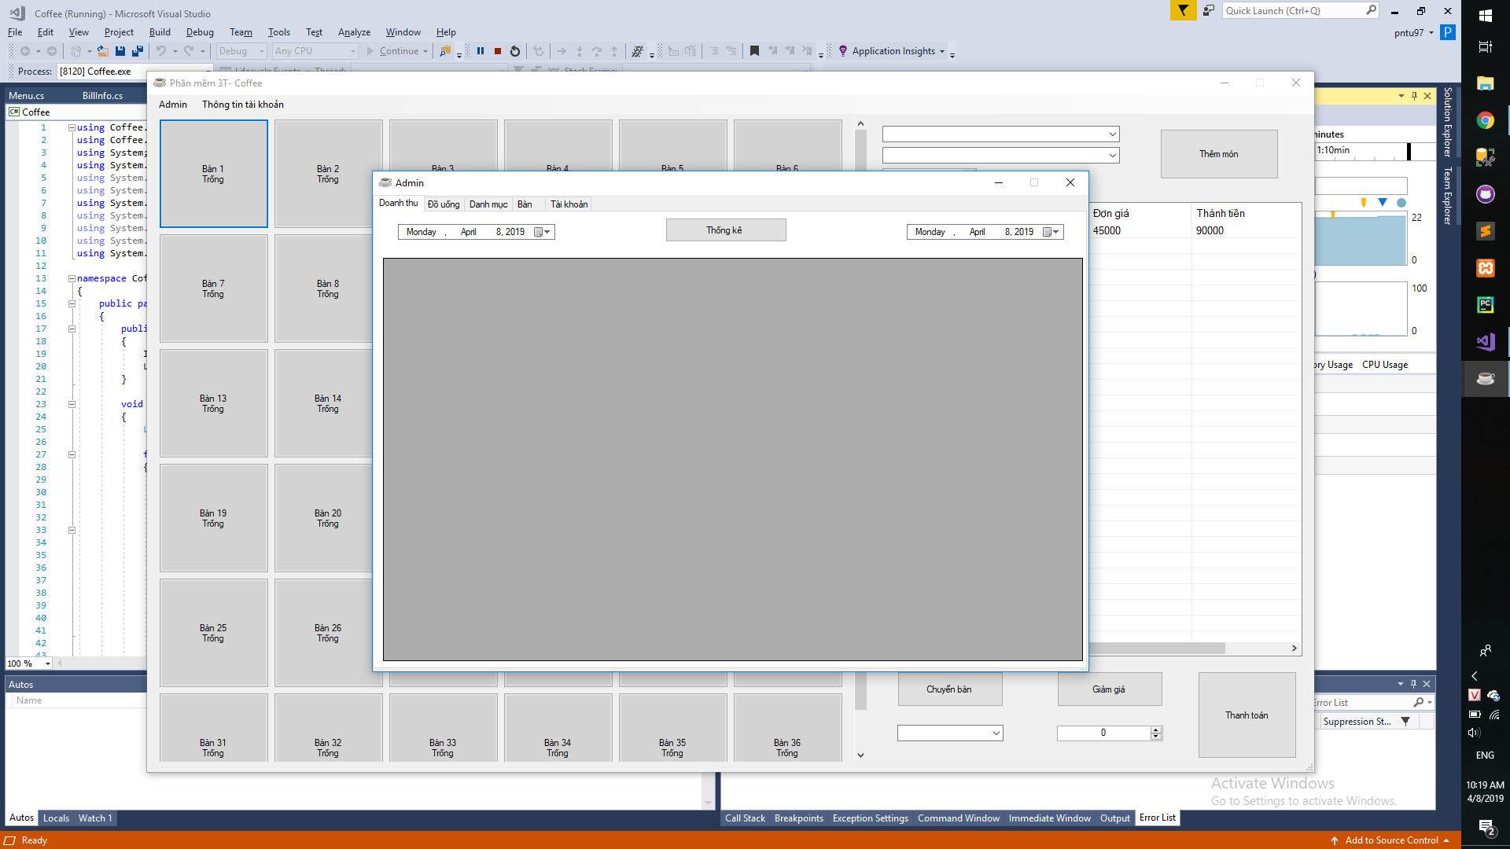
Form quản lý chi tiết

Slide 12
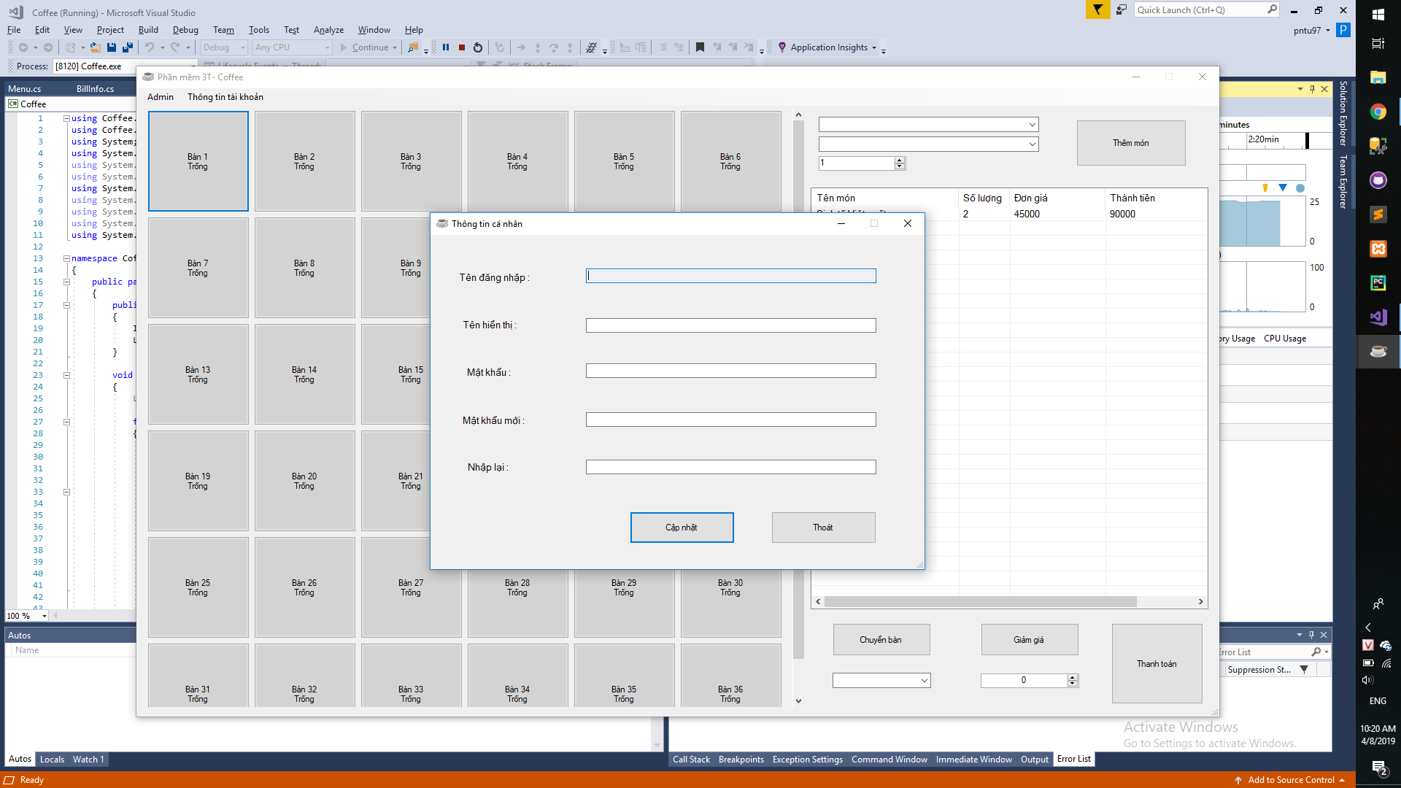
Form quản lý tài khoản

Slide 13
Nhóm 16
In Progress
Done
Khảo sát
Hoàn thiện CSDL
Phân tích hệ thống
Thiết kế giao diện

